Slide 1
স্বাগতম

Slide 2
পরিচিতি
মাহমুদা হোসেন মলি
সহকারি শিক্ষিকা
মুসলিম বালিকা উচ্চ বিদ্যালয় ও কলেজ
ময়মনসিংহ
শ্রেণিঃ ৭ম
বিষয়ঃ চারু ও কারু

Slide 3
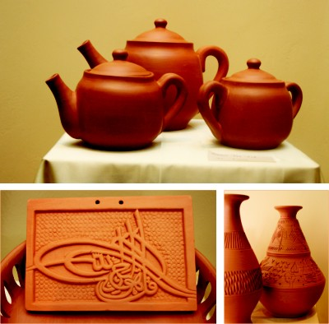
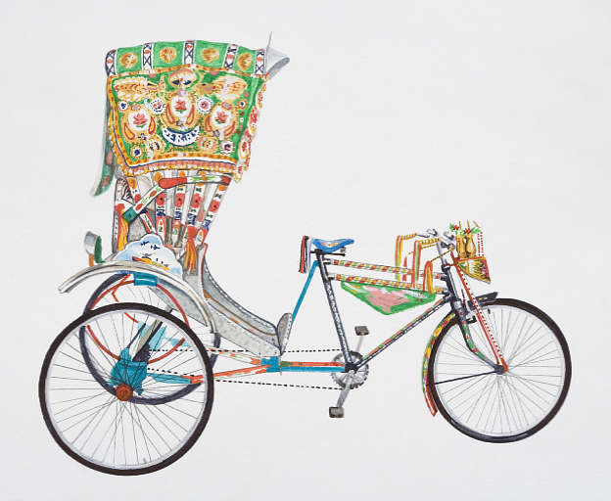
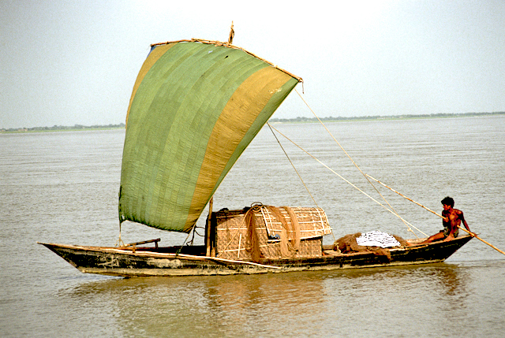

Slide 4
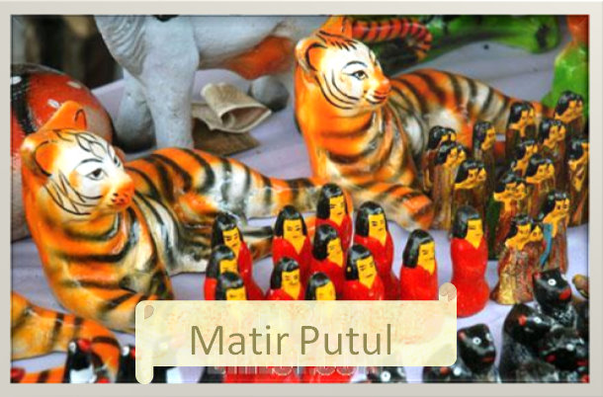
পাঠ শিরোনাম
বাংলাদেশের প্রধান কয়েকটি কারু শিল্প

Slide 5
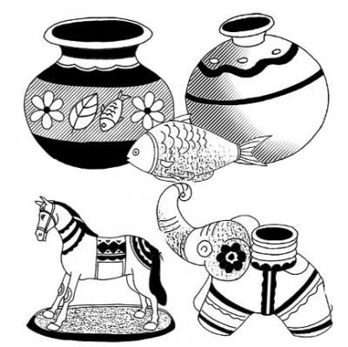
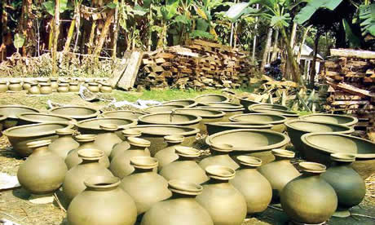
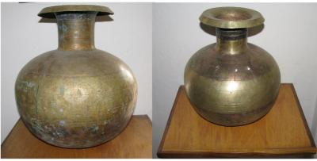
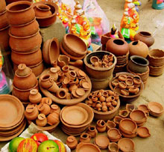
কারুশিল্প
মাটির কলস
মাটির তৈরী জিনিষ
পিতলের কলস
মাটির তৈরী খেলনা

Slide 6
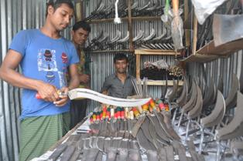
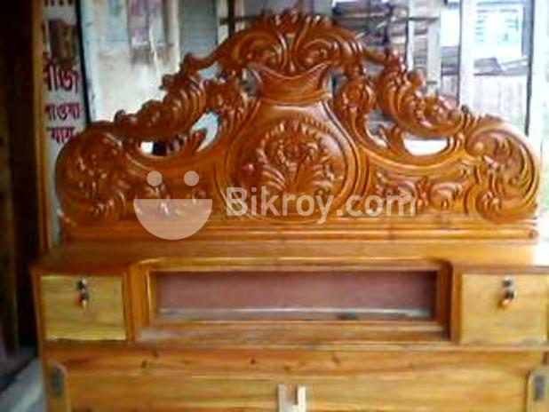
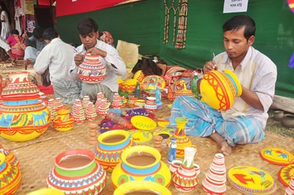
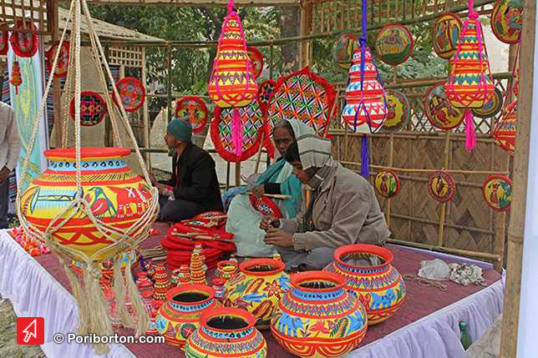
দা
নকশা করা খাট
নকশা করা মাটির তৈরী হাড়ি পাতিল
মাটিও পাটের তৈরী জিনিষ

Slide 7
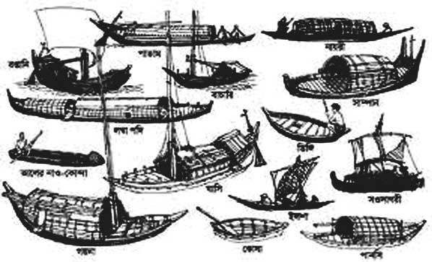
কারু শিল্প

Slide 8
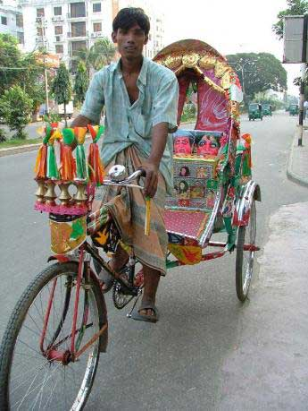
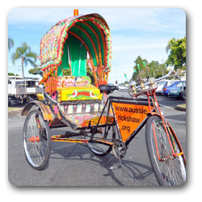
রিকশা বাংলাদেশের অন্যতম সুন্দর একটি কারুশিল্প
কারুশিল্প হিসেবে রিকশা দেশে ও বিদেশে খ্যাতি অর্জন করেছে

Slide 9

শিখন ফল
বাংলাদেশের প্রধান কয়েকটি কারুশিল্পের বর্ণনা করতে পারব ।
নিজের স্কুলে কারুশিল্পের একটি তালিকা দিয়ে একটি পোস্টার তৈরী করতে পারব
আমাদের দৈনন্দিন জীবনে কারুশিল্পের ভূমিকা বর্ণনা করতে পারব।

Slide 10

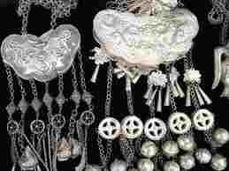

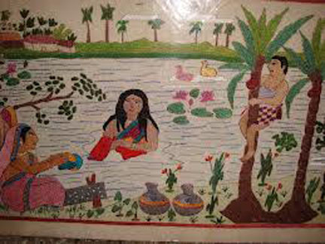
দলীয় কাজ
কারুশিল্পের তালিকা দিয়ে একটি পোস্টার তৈরী কর
দল-১
দল-২

Slide 11
মুল্যায়ন
কোন কারুশিল্প দেশে ও বিদেশে খ্যাতি অর্জন
করেছে ।
রিকশা কোন ধরনের শিল্প ।

Slide 12
বাড়ির কাজ
কারুশিল্প নৌকার কয়েকটি নাম লিখবে ।
কাঠ দিয়ে তৈরী হয় এমন ৫টি কারুশিল্পের নাম লিখবে ।

Slide 13
ধন্যবাদ

